Slide 1
Ptracking Informe de avance
V1.0
7 octubre 2020

Slide 2
Índice
Versión 1.2 Producción
1
Alcance a la fecha
Información relevante
Versión 1.8 Desarrollo
2
Alcance
Siguientes Actividades

Slide 3
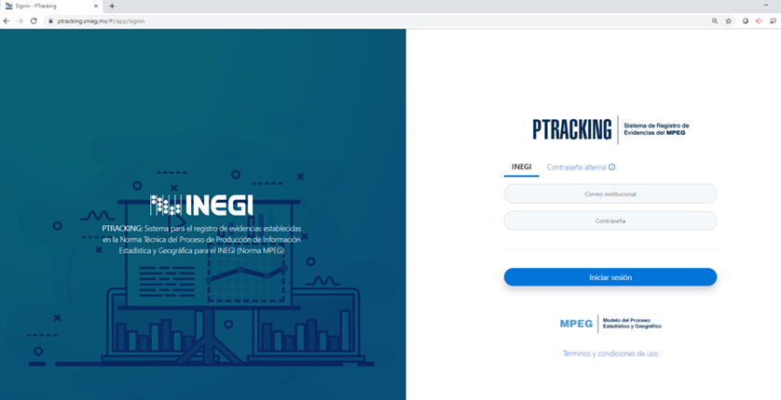
Índice
Versión 1.2 Producción
1
Alcance a la fecha
Información relevante
Versión 1.8 Desarrollo
2
Alcance
Siguientes Actividades

Slide 4
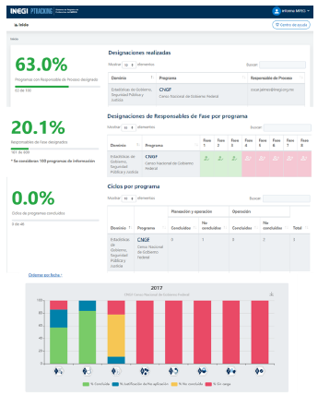
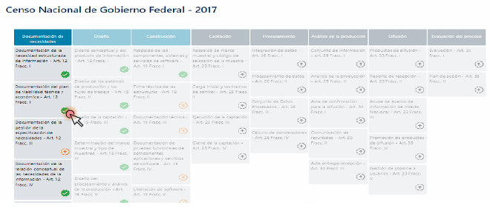
Alcance Versión 1.2
Designaciones y registro de evidencias (UAs productoras de información)
Control de accesos (Cuenta en el directorio activo del INEGI)
Designación de Responsables de Proceso y de Fase
Notificaciones vía email a responsables designados
Instanciar Ciclos de Programas
Carga de Evidencias Fases 1 a 8 (7 solo DGCSPIRI)
Generación y Envío vía email de acuse de resguardo de los archivos registrados.
Evidencias con referencia de respaldo histórico
Tableros de seguimiento por distintos niveles de autoridad (todas las UA, por UA, programa) y periodo de la información consultada, donde se muestre el estado de:
Designaciones de responsables de proceso y de fase
Ciclos generados
Evidencias cargadas por ciclo

Slide 5
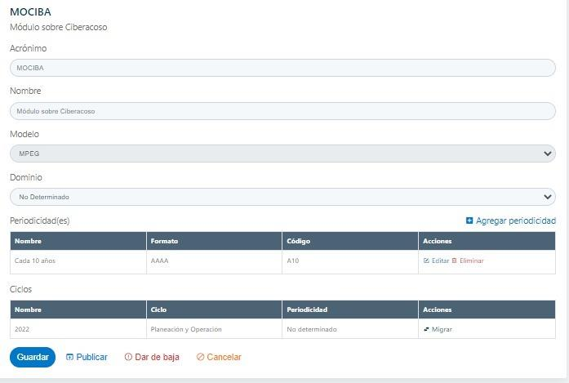
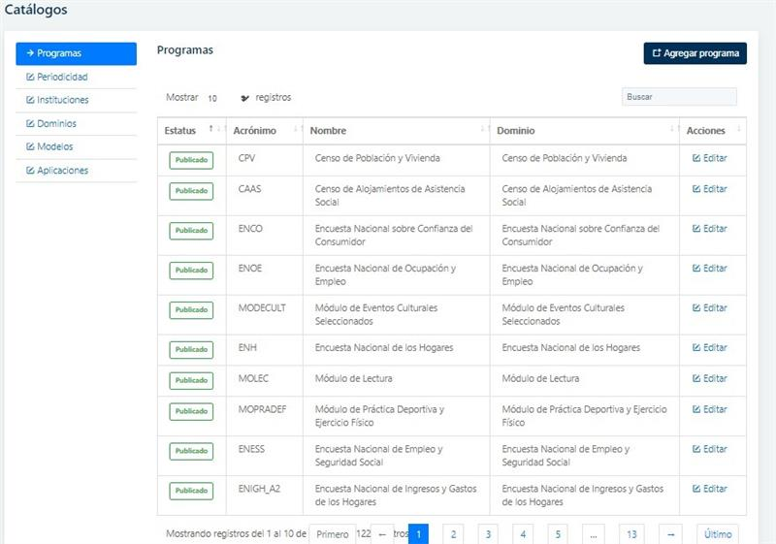
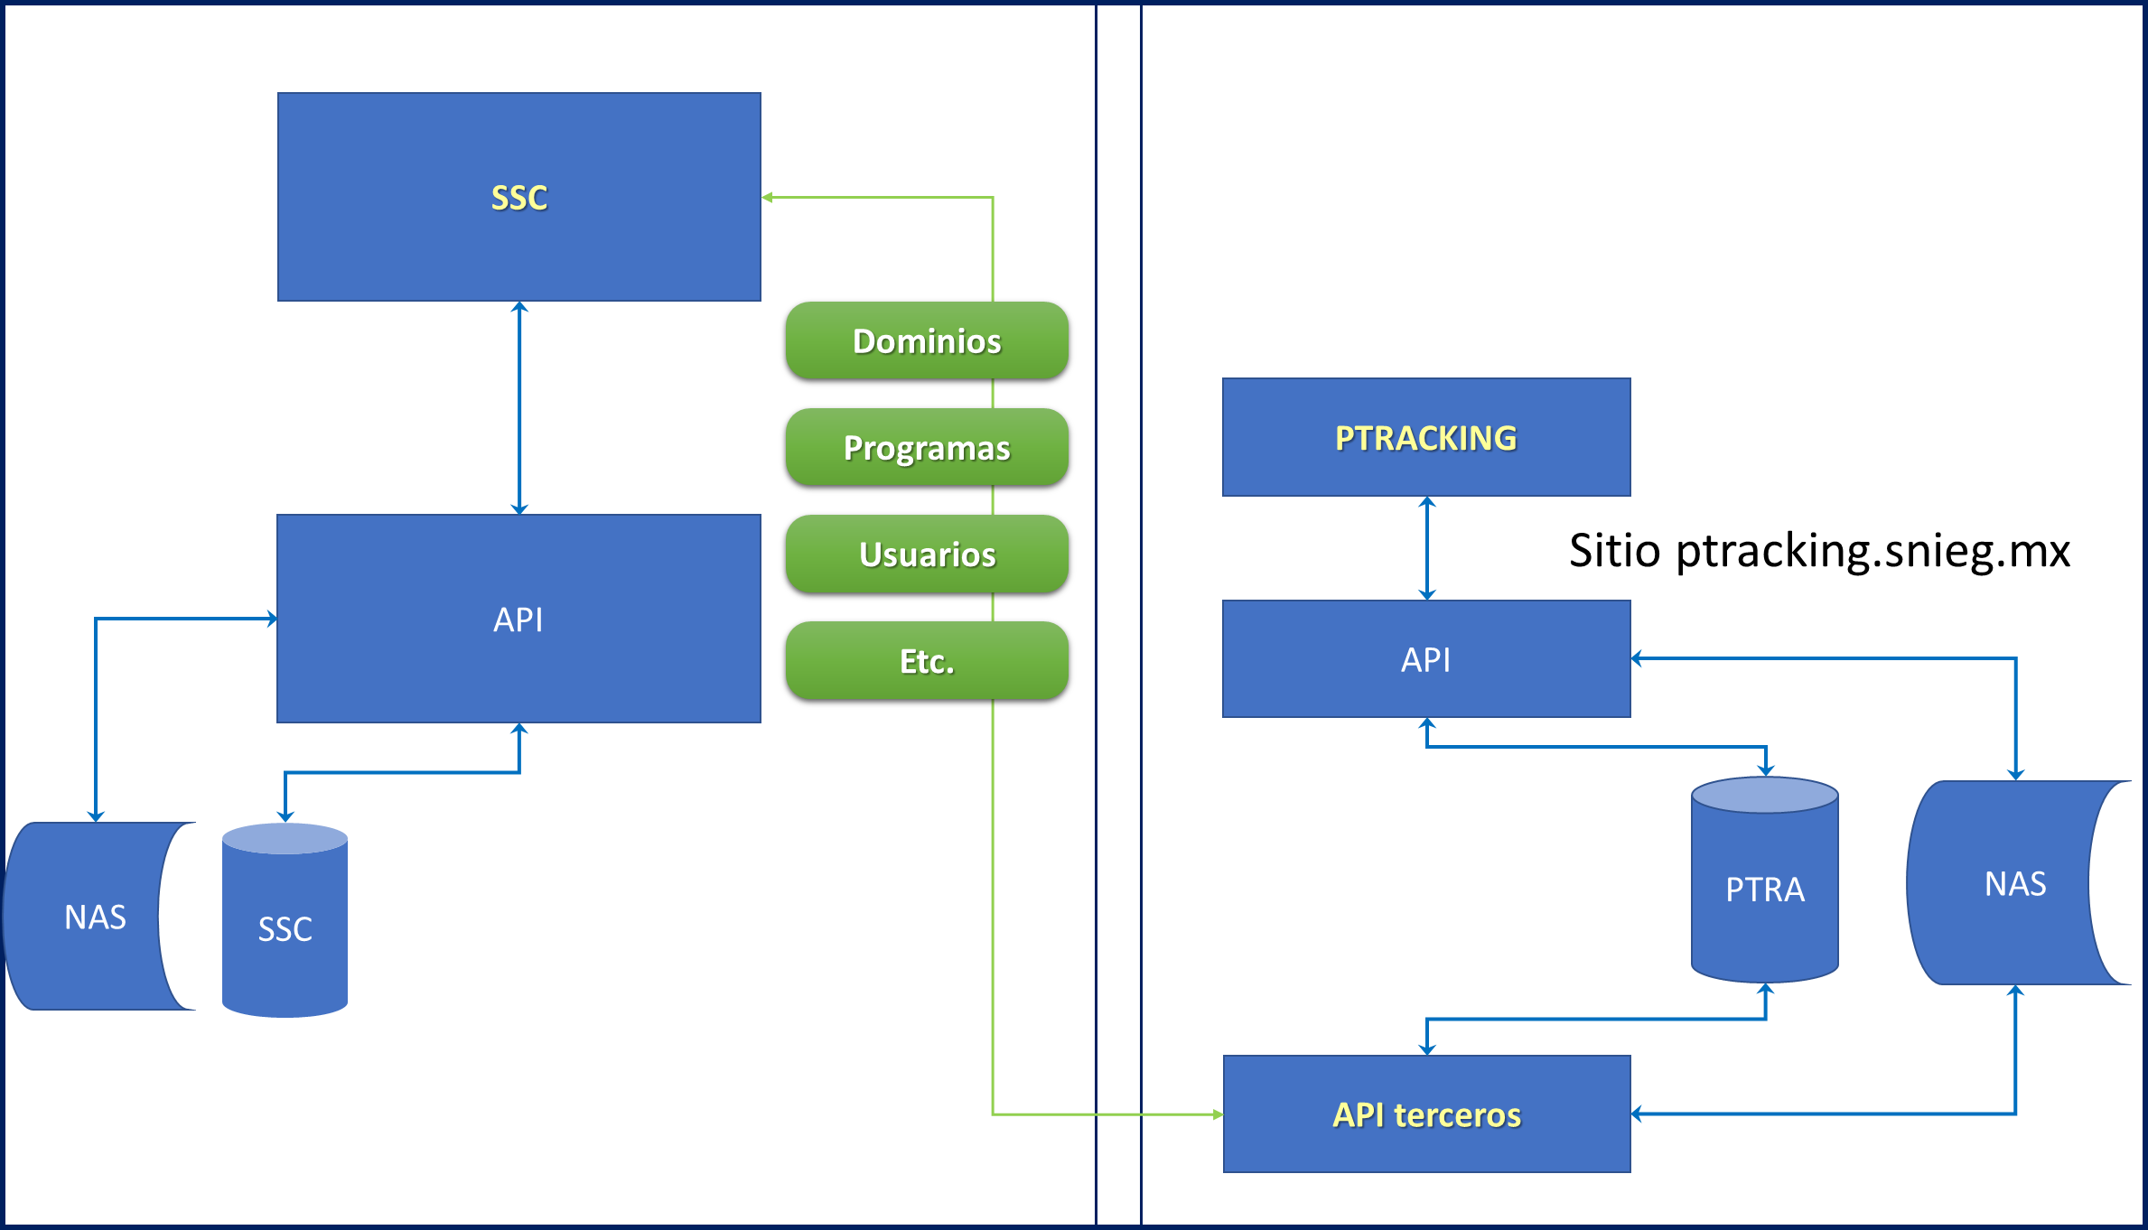
Alcance Versión 1.2
Administración de Datos (DGIAI)
Administración de programas de información:
Alta de programas
Edición para actualización de información
Cambios de estado de programas: Activar, inactivar, histórico, eliminar
Migrar ciclos entre programas
Servicios de Interoperabilidad (SSC)
Autenticación y autorización de aplicaciones para consulta de información de:
Programas
Dominios
Usuarios
Modelo
Ciclos
5

Slide 6
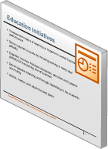
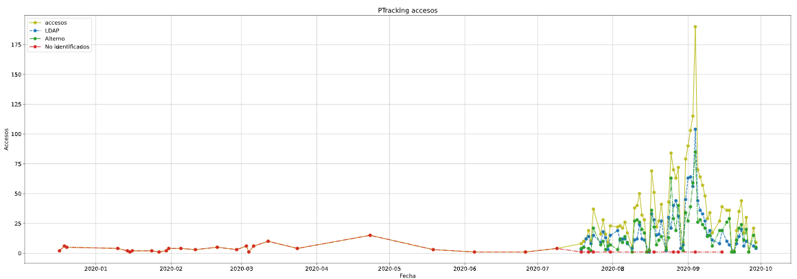
Información relevante
Almacenamiento
Espacio utilizado → 120 GB
Espacio Reservado → 1TB
Archivos registrados (programas activos) → 18,607 (pdf, docx, xlsx, zip, msg, dbf, csv, pptx)
Referencias a respaldos → 1 registro
Archivos mayores a 1GB → 16 archivos
Mayor archivo → 12GB
Medio ambiente
Usuarios →115 registrados
Evidencias registradas (programas activos)→ 8,121
Ciclos activos → 428
6

Slide 7
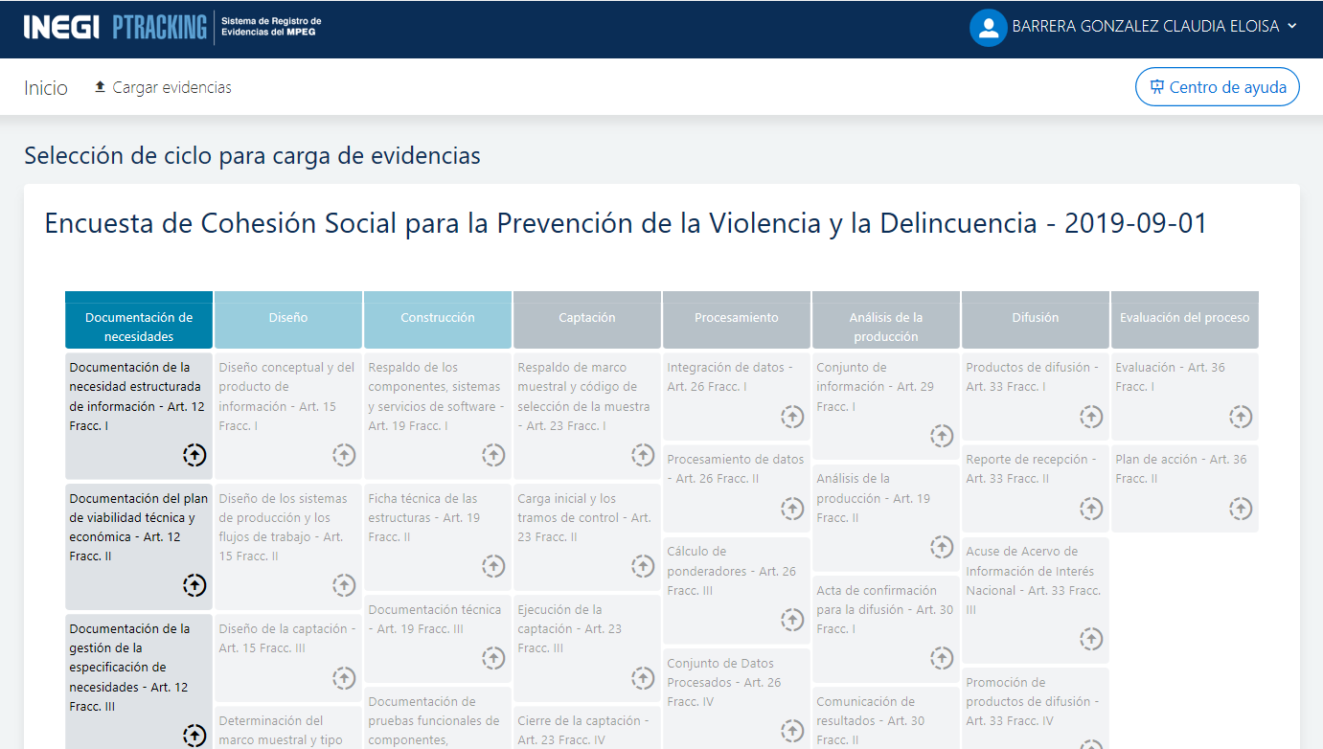
Índice
Versión 1.2 Producción
1
Alcance a la fecha
Información relevante
Versión 1.8 Desarrollo
2
Alcance
Siguientes Actividades

Slide 8
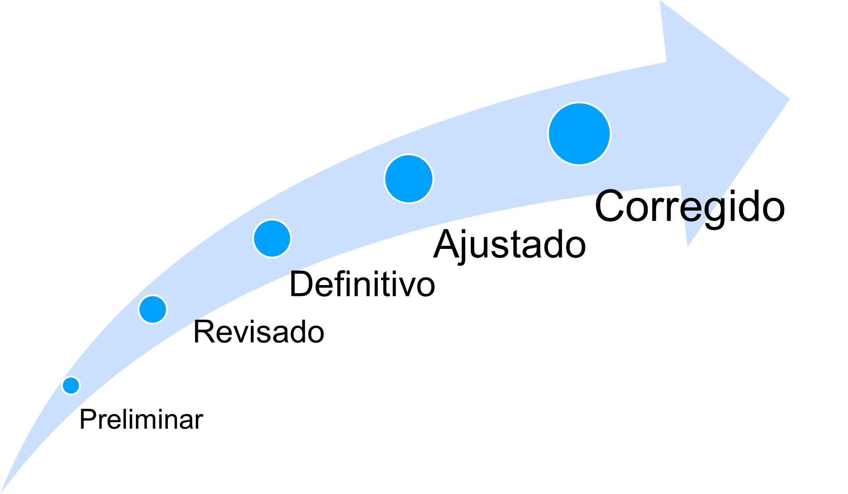
Alcance Versión 1.8
Categorías de evidencias.
“Lineamientos de cambios a la información divulgada en las publicaciones estadísticas y geográficas del Instituto Nacional de Estadística y Geografía”
Preliminares, Revisados, Definitivos, Ajustados y Corregidos
Asociación Programa/Ciclo-Estatus de Programas considerados en los lineamientos de cambios a la información divulgada
Evidencias a partir de la fase 4 a 7.
Catálogo de categorías de evidencias. Asociar etiquetas de categorías a las evidencias cargadas
Registro del metadato de “Captura de Fechas de Liberación de Productos por cada estatus de Información”

Slide 9
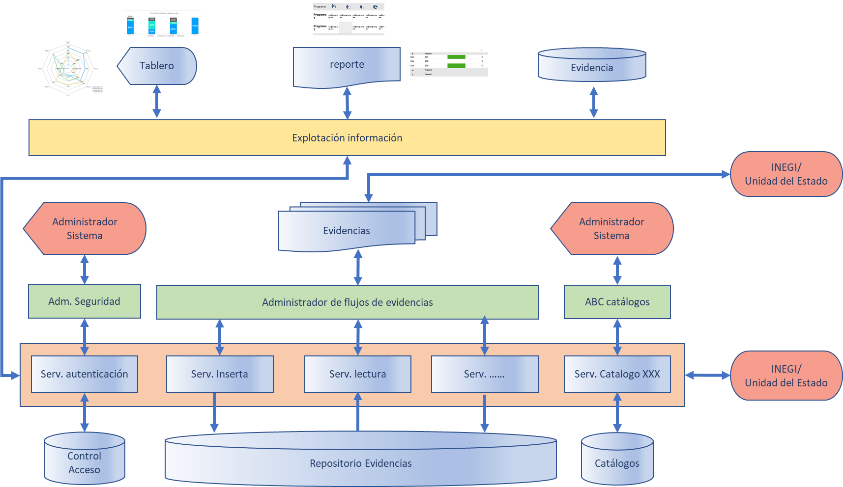
Alcance Versión 1.8
Habilitación de servicios para interoperabilidad INEGI
Componente suscripción y notificación de movimientos en Ptracking para la actualización en los sistemas suscritos
Registro de evidencias (push)
Consulta de metadatos desde otros sistemas
Versionamiento de evidencias
Checklist para determinar la causa (por evidencia)
Notificaciones (por evidencia)
Carga/sustitución (manteniendo la anterior):
Por evidencia (varios archivos)
Por archivo

Slide 10
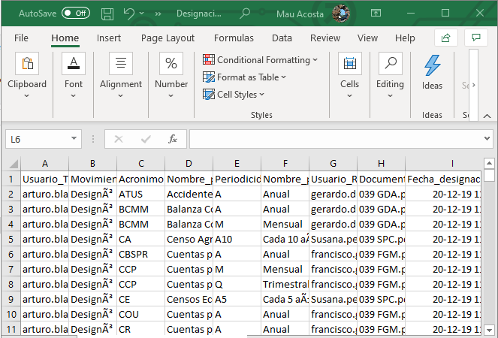
Alcance Versión 1.8
Consulta de evidencias
TUA, responsable de proceso y responsable de fase
Administración del catálogo de programas (captura de metadatos)
Programas (agregar campos, definidos en los criterios del inventario de Programas)
Crear catálogo de Unidades Administrativas
Reporte a detalle
Extracción archivo de datos tipo CSV
Administración de Metadatos
Alta, Baja, Cambios
Lista de códigos
Ptracking

Slide 11
Siguientes actividades
Plan de trabajo

Slide 12
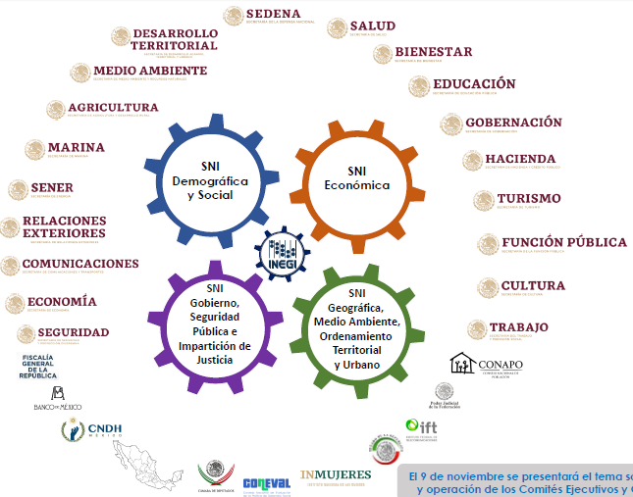
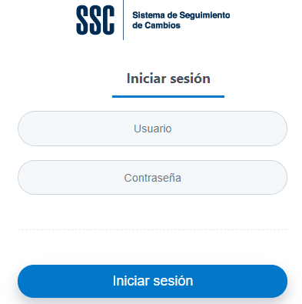
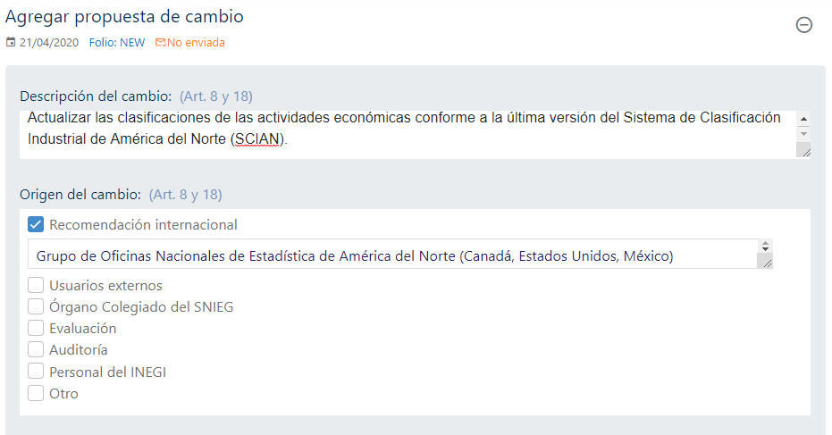
Siguientes actividades
Interoperabilidad
Sistema de Seguimiento de cambios
Riesgos
Difusión (DGCSPIRI)
Archivos
Presupuestos
SNIEG
Incorporar criterios/políticas
Confidencialidad
Inventario de Programas de Información
Archivos
Calidad

Slide 13
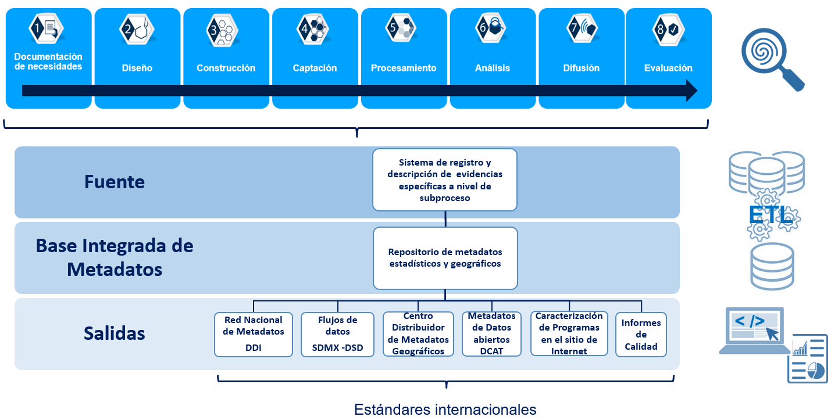
Siguientes actividades
Modelo de la Operación Coordinación Regional
Plantillas
Administración de plantillas, campos, formatos
Generación de Metadatos

